Slide 1
Leçon 7 : SEMAINE DE LECTURE
Merci de travailler en autonomie :
regardez le diaporama, visionnez les vidéos et faites les exercices indiqués.
BON COURAGE !
Et, surtout : PROFITEZ BIEN DE LA SEMAINE DE LECTURE !

Slide 2
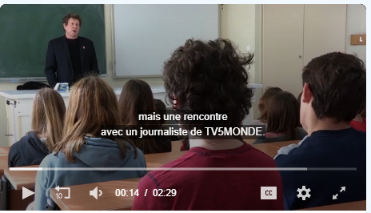
S’informer oui, mais comment ? Écoute B1
https://apprendre.tv5monde.com/fr/exercice/5577?id_serie=13513&nom_serie=s_informer_oui_mais_comment_&niveau=b1_intermediaire&exercice=1
D’autres ressources audiovisuels sur les médias
https://apprendre.tv5monde.com/fr/exercices/b1-intermediaire
Où est tourné le reportage ?
Qui constitue le public ?
Qui mène la rencontre ?
Sur quoi portent les questions du public ?
De quoi parlent les jeunes gens interviewés ?

Slide 3
Travaillez la prononciation
https://www.podcastfrancaisfacile.com/apprendre-le-francais/phonetique-en-francais

Slide 4
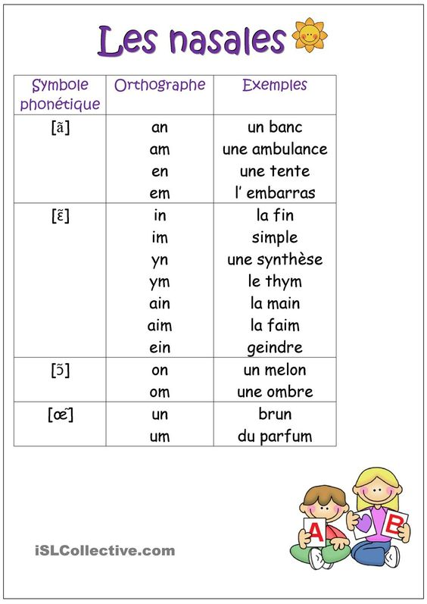
Nasales : https://www.youtube.com/watch?v=BW9UsE7yd9o Prononcer les e : https://www.youtube.com/watch?v=66g1aLYrZmI

Slide 6
Vocabulaire des études Merci de se familiariser avec le « Vocabulaire des études » affiché dans le plan interactif (semaine 7).

Slide 7
Ça va les études ? Merci de lire l’article et répondre aux questions posées au-dessous sous forme écrite dans le devoir sur Classroom intitulé « Ça va les études ». N’oubliez pas par la suite de rendre votre devoir sur Classroom.

Slide 8
Subjonctif présent Merci de réviser/d’étudier en autonomie le « Subjonctif présent » affiché dans le plan interactif (semaine 7) en lisant les règles et en faisant tous les exercices.

